Slide 1

INTERVIEW TECHNICAL DECK
EEGAgent
智能体技术架构与工程实现
规划机制、记忆模块
MCP 工具调用、RAG 建库与检索
Notes:
建议开场：EEGAgent 不是把 LLM 直接接到 EEG 数据，而是用运行时把规划、工具、记忆和知识检索拆成可控模块。
来源：README.md；agent_runtime；RAG；mcp_server。
封面视觉为项目已有生成资源，仅用于技术主题表达。

Slide 2
系统总览
五层技术架构
核心目标是让 LLM 负责决策，让确定性代码负责边界、执行和状态管理。
交互层
PySide6 桌面端
EDF 选择、对话流、执行轨迹、取消与导出
Agent 运行时
Planner + Memory + ReAct Loop
路由 Skill、管理上下文、驱动多轮工具调用
协议层
MCP over stdio
持久连接、工具发现、结构化调用与错误归一化
能力层
EEG Tools + Session
基础信息、片段探索、事件检测、报告生成
知识层
Local RAG
Docling 建库、BGE-M3 混合召回、重排与临时注入
01
Notes:
面试讲法：用分层先建立全局认知。规划、记忆、调用协议、领域能力和知识库各自可替换。
当前桌面端通过 stdio 启动本地 MCP 服务，Agent 通过 OpenAI 兼容接口调用 DeepSeek。

Slide 3
RAG 建库
结构感知的父子分块与双索引
建库优先保留标题层级、表格和页码，再为召回与上下文扩展分别设计粒度。
知识文件
Docling 解析
结构块
父子分块
BGE-M3 编码
索引落盘
PDF、DOCX、MD
TXT、HTML、XHTML
OCR、表格结构
标题层级、页码
heading
paragraph
list、table
Parent 保持章节
Child 面向召回
Dense 向量
Sparse token 权重
FAISS Dense
Sparse 倒排
Parent / Child 元数据
分块参数
Parent
目标 900，最大 1400 tokens
增量重建
Child
目标 280，最大 400，重叠 50 tokens
registry 比较文件 mtime、size、解析与分块配置。版本变化自动全量重建。
02
Notes:
Parent 用于保存章节级上下文和来源元数据，Child 用于精细召回。
表格和列表按行拆分，普通段落按句子边界拆分；稳定 ID 使用 SHA-1 摘要。
FAISS 使用 IndexFlatIP，Sparse 使用 token_id 到文档权重的倒排表。

Slide 4
RAG 检索
策略路由、三路召回与重排
检索结果最多返回 3 个父块，并在当前用户消息中临时注入。
检索策略
知识问题直接检索。记录特异性工具请求跳过。模糊问题先做 FAISS 探测
双路召回
Dense Top 20 + Sparse Top 20，RRF 权重 0.6 / 0.4，合并 Top 40
三路融合
Dense 0.4 + Sparse 0.2 + ColBERT 0.4，保留 Top 15
Cross Encoder
bge-reranker-v2-m3 计算 query-passage 相关度
最终评分
0.2 × coarse_normalized + 0.8 × rerank_score，默认阈值 0.5
上下文扩展
按 parent 去重，补充命中 child 的前后相邻块，最终 Top 0 至 3
03
Notes:
模糊问题先用 Dense Top-1 做 FAISS probe，默认阈值 0.35。
三路融合使用 rank 而不是直接混合原始分数，降低不同打分尺度造成的偏差。
reranker 输出 sigmoid 相关度，低于 0.5 的候选会被过滤，因此最终可能返回 0 条。

Slide 5
规划机制
两级 Skill 路由与安全降级
规划首先确定本轮任务边界，再决定是否生成工具调用。
关键词路由
专用 Skill
用户问题
top ≥ 0.65 且 margin ≥ 0.05
统计命中数，再按 priority 与名称排序
例如：检查前十分钟有没有癫痫样放电
无命中
本轮计划
general_eeg
Skill 指令 + allowed_tools + 输出规则
语义路由
专用未通过，但 top ≥ 0.45
BGE-M3 对描述和 routing_examples 编码
no_skill
低置信度时禁用 EEG 工具
04
Notes:
关键词路由适合高精度意图，命中后不再走语义选择。
语义路由使用本地 BGE-M3，默认专用阈值 0.65，候选分差 0.05，general_eeg 下限 0.45。
每个 Skill 的描述与多条 routing_examples 都参与编码，每个 Skill 取最相似两条的均值。

Slide 6
规划执行
受约束的流式 ReAct 循环
模型可以连续调用工具，但运行时掌握会话、授权、终止条件和错误处理。
组织上下文
模型决策
解析 tool_calls
运行时校验
MCP 执行
写回结果
系统指令、会话摘要、本轮 Skill、用户提问、RAG
流式输出文本、推理内容与函数参数
按 index 拼接增量参数
检查 session 与 allowed_tools
自动注入 session_id
tool 消息进入下一轮模型请求
继续循环
存在 tool_calls 时追加 assistant 与 tool 消息，再请求模型。没有工具调用时输出最终答案。
硬上限：8 轮工具调用。达到上限后移除工具 schema，要求模型基于已有证据输出回答。
05
Notes:
这是一个工程化 ReAct 循环：模型提出 action，MCP 返回 observation，模型继续决策。
运行时收集流式 reasoning_content 和 tool_call 增量，确保 DeepSeek 思考模式在后续工具轮次保持上下文连续。
MAX_TOOL_ROUNDS 为 8。错误会转为模型可见的结构化结果，不直接让整轮崩溃。

Slide 7
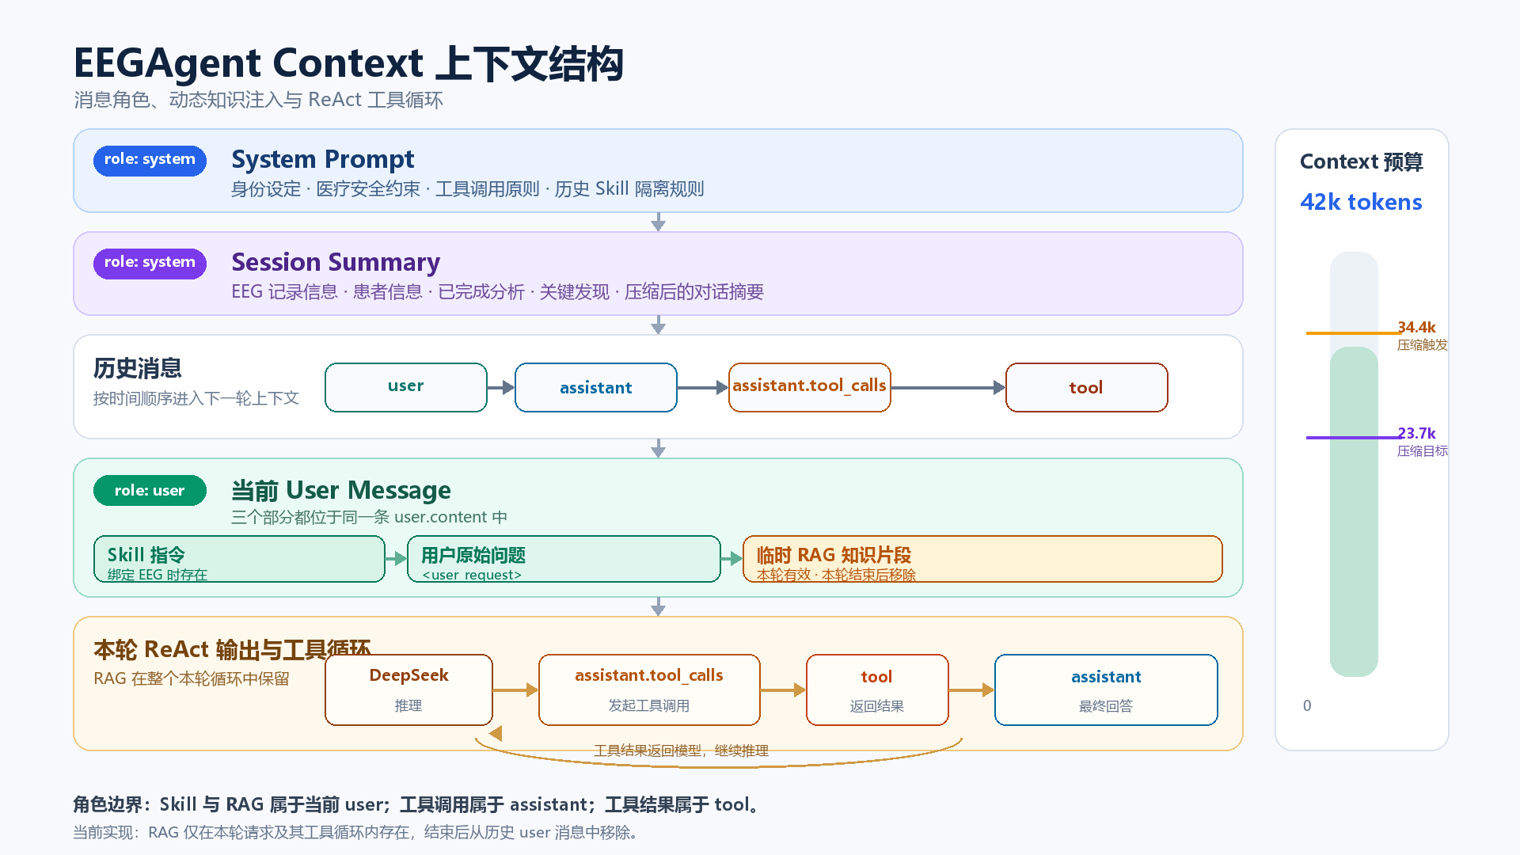
记忆模块
上下文与模块压缩
主体结构：滑动窗口+摘要压缩
06
Notes:
会话摘要不是让模型自由总结工具原始输出。代码只抽取白名单字段，避免把大 payload 长期保存。
历史压缩以完整 user turn 为单位，tool_calls 与对应 tool 消息保持原子性。
RAG 文本只临时注入当前 user message，模型返回后会替换回原问题，避免知识片段污染长期记忆。

Slide 8
缓存复用
前缀缓存复用与失效边界
缓存复用的是连续相同的输入 token 前缀，模型新生成的输出 token 不参与复用。
系统前缀
会话摘要
历史消息
当前 user
assistant
tool 结果
身份指令 固定工具 schema
保持稳定 压缩时更新
user、assistant 与 tool
Skill、问题 临时 RAG
tool_calls 或最终回答
追加结果 再次请求模型
轮内复用
同一 ReAct 循环只在尾部追加 assistant 与 tool，上一轮输入可成为下一次请求的完整缓存前缀。
跨轮失效：临时 RAG 清理、摘要压缩或工具 schema 变化会改变前缀。观测：cache hit / miss、common prefix tokens。
07
Notes:
提示词缓存复用的是输入 token，不复用模型本轮新生成的输出 token。
命中条件是请求开头存在连续且完全一致的 token 前缀，因此 System Prompt、工具 schema、摘要和消息顺序应尽量稳定。
在同一 ReAct 循环中，运行时仅在尾部追加 assistant.tool_calls 与 tool 结果，下一次模型请求可复用上一轮的完整输入前缀。
本轮结束后当前实现会清理临时 RAG；下一轮请求会在旧 user 消息附近发生前缀分叉。摘要压缩、工具 schema 或顺序变化也会造成失效。
运行时记录服务商返回的 prompt_cache_hit_tokens 与 prompt_cache_miss_tokens，并计算 prompt fingerprint 和 common_prefix_tokens 用于诊断。

Slide 9
工具调用
MCP 工具链与双重授权
模型看见稳定 schema，运行时仍会在真正执行前做二次检查。
Agent Runtime
LLM
MCP Client Bridge
FastMCP Server
解析 JSON 参数
校验 Skill allowlist
注入 session_id
固定展示所有运行时 Skill 所引用工具的 schema
持久 stdio 连接
会话查找
领域函数执行
结构化结果
关键工程处理
模型 schema 中删除 session_id，运行时绑定当前会话后自动注入
调用异常转成 ok=false、error_type、message、retryable，作为 tool 结果回传
事件检测结果先做代表性压缩，降低大规模事件列表对上下文的占用
08
Notes:
双重授权包括 schema 暴露和执行前 allowlist 校验。当前实现为了保持提示词前缀稳定，模型在会话内看见固定工具 schema 联集。
真正调用时仍按当前 Skill 检查权限，所以 schema 稳定不会扩大执行能力。
MCPClientBridge 在后台线程维护异步 stdio 会话，对桌面端提供同步 list_tools 与 call_tool。

Slide 10
执行轨迹
事件模型、实时更新与指标聚合
每个阶段发出带稳定 ID 的事件，桌面端实时更新状态并聚合性能指标。
01
输入
user/message：记录原始问题、turn 与起止时间
02
路由
routing/decision：Skill、路由来源、关键词命中与置信度
03
检索
rag/retrieval：检索策略、参考片段、来源与耗时
04
模型
model/request：状态、TTFT、token 与缓存统计
05
工具
tool/call：工具名、参数、执行状态、输入输出与耗时
06
更新
同一事件 ID 从 running 更新为 complete、error 或 cancelled
07
收束
turn/end：模型轮数、工具轮数、上下文占用与总耗时
UI：时间轴、事件表、输入输出详情；摘要栏聚合耗时、TTFT、tokens 与缓存
09
Notes:
轨迹事件由 Agent Runtime 发出，通过稳定事件 ID 增量更新状态。
事件类型覆盖 user/message、routing/decision、rag/retrieval、model/request、tool/call 和 turn/end。
桌面端按轮次展示时间轴、可搜索事件表和输入输出详情，并聚合 LLM 耗时、工具耗时、平均 TTFT、生成速度、缓存命中率、token 与上下文占用。
轨迹详情通过 _trace_text 做长度限制，不写入模型消息历史。

Slide 11
端到端示例
一次事件筛查请求的执行轨迹
示例问题：前一分钟是否存在癫痫样放电？如果有，出现在哪些导联？
01
规划
关键词命中 detection，加载 allowed_tools
02
检索
识别为记录特异性请求，本轮跳过 RAG
03
模型
记录时长未知时，先请求 get_eeg_basic_information
04
执行
运行时注入 session_id，经 MCP 获取记录范围
05
模型
构造 detect_eeg_events，窗口 0 至 60 秒
06
记忆
把事件数量、时间、导联、脑区和置信度写入摘要
07
回答
只引用工具证据，并说明需要专业人员复核
可观测性：路由分数、工具耗时、上下文占用、缓存命中率
10
Notes:
这个例子适合面试时按 Trace 顺序讲，能够把规划、RAG 策略、MCP、记忆和安全输出串起来。
detection Skill 规定窗口不超过 600 秒；本例使用 0 至 60 秒。
路由、RAG、模型请求、工具调用和 turn end 都会发出可视化 trace 事件。

Slide 12
工程总结
当前实现与演进方向
面试中需要同时说明已经落地的能力，以及下一阶段可以怎样扩展。
当前实现
演进方向
确定性关键词与本地语义路由结合，低置信度安全降级
Skill 指令按轮次隔离，执行前强制校验工具权限
三层记忆配合 token 预算，RAG 只在当前轮临时注入
MCP 解耦 Agent 与 EEG 算法，并提供完整执行轨迹
增加显式任务图，让复杂问题拆成可检查的多 Skill 子计划
把关键事件与报告写入可持久化记忆，并设计版本与权限策略
建立路由准确率、工具成功率、引用正确性与临床复核指标
对独立工具调用引入并行执行，同时保持会话状态一致性
面试总结
EEGAgent 的技术重点是把 LLM 的灵活决策放进一个可控、可追踪、可扩展的领域运行时。
11
Notes:
最后一页把技术亮点与不足同时讲清楚。右侧均为建议，不代表当前已经实现。
可根据应聘岗位调整重点：Agent 岗强调规划和记忆，平台岗强调 MCP 与可观测性，算法岗强调 RAG 与 EEG 工具。

